Slide 1

딥러닝 텐서플로 라이브러리
2022. 12. .

Slide 2
교육을 위한 딥러닝 데이터셋
딥러닝 신경망을 트레이닝하기 위해서는 데이터를 전처리 해야함
데이터의 습득이 딥러닝 전과정에서 가장 시간이 소요되는 지루한 작업임
딥러닝 교육을 위해서 여러 대학, 정부기관, 기업들이 이미 전처리가 된 데이터 뭉치를 온라인에서 제공하고 있으며 이러한 것을 ‘데이터셋’ 이라고 함
대표적인 데이터셋
MNIST
CIFAR10
ImageNet

Slide 3
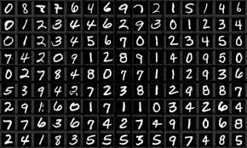
MNIST 데이터셋
NIST(National Institute of Standards and Technology, 미국국립표준기술연구소)에서 제작한 손글씨 숫자 이미지 데이터
0~255 사이의 정수값을 가진 이미지 데이터
구글 텐서플로 라이브러리로 불러올 경우 28 x 28 픽셀 사이즈를 가짐
60000만개의 데이터 (5만개는 트레이닝, 1만개는 검증용)
간단한 신경망에서도 비교적 정확하게 작동하여, 신경망 검증에 많이 사용함
from tensorflow.keras.datasets import mnist
((trainX, trainY), (testX, testY)) = mnist.load_data()
Notes:
https://brunch.co.kr/@minwoo/25

Slide 4
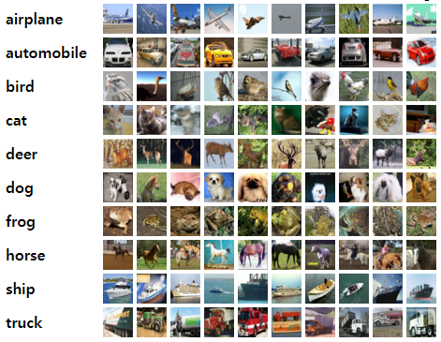
CIFAR10 데이터셋
캐나다 토론토 대학교에서 제작한 데이터셋
제프리 힌턴에 데이터셋 제작에 참여
다음과 같이 구성되어 있음
32 x 32 x 3의 컬러이미지 데이터
총 60000개의 이미지
50000개의 트레이닝용 이미지
10000개의 검증용 이미지
데이터 종류별로 6000개의 이미지
from tensorflow.keras.datasets import cifar10
((trainX, trainY), (testX, testY)) = cifar10.load_data()
Notes:
https://www.cs.toronto.edu/~kriz/cifar.html

Slide 5
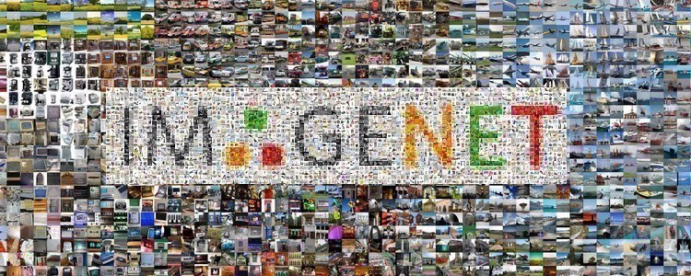
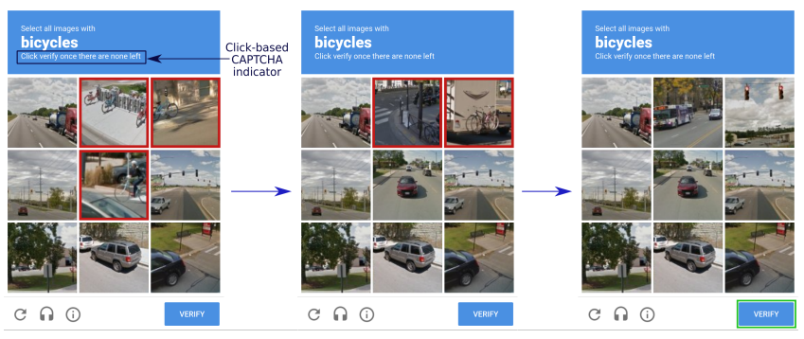
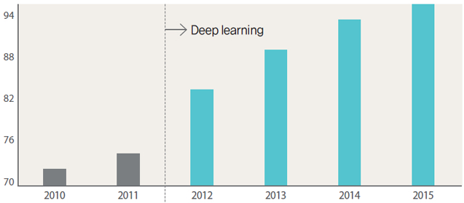
조금 복잡한 데이터셋: ImageNet 데이터셋
인공지능 오브젝트 디텍션 경진대회인 ILSVRC(ImageNet Large Scale Visual Recognition Challenge)에서 사용되는 데이터셋
14백만개의 이미지, 2만개의 카테고리
1개 카테고리당 수백개의 이미지
스탠포드대학교 페이페이 리, 크리스티안 페르바움, 프린스턴대학교 징 등 등이 참여
2012년 제프리힌턴이 딥러닝 기법으로 ILSVRC에서 우승
Notes:
https://www.image-net.org/
https://www.letr.ai/blog/story-20211001-1
https://en.wikipedia.org/wiki/ImageNet

Slide 6
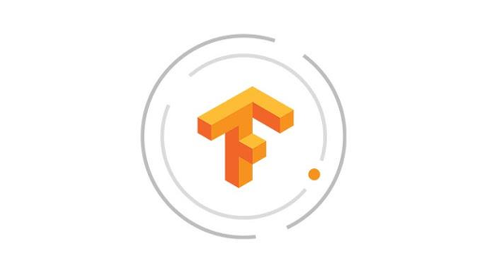
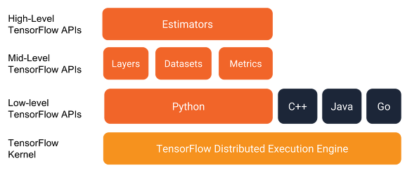
텐서플로 (Tensorflow) ?
구글이 개발한 open source 머신러닝 라이브러리
C++로 개발되었으며 python, javascript 등 다양한 코딩언어로 사용이 가능함
신경망 구성, 역전파, 순전파, 추론파일 생성 등 딥러닝 신경망 관련 기능을 함수만 불러서 사용 가능
from tensorflow.keras.datasets import mnist
from tensorflow.keras.models import Sequential
from tensorflow.keras.layers import Dense
from tensorflow.keras.optimizers import SGD
Notes:
https://excelsior-cjh.tistory.com/148

Slide 7

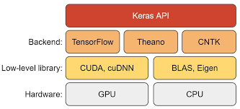
Keras 라이브러리
딥러닝을 위한 인터페이스 라이브러리
텐서플로를 좀 더 편리하게 사용할 수 있도록 도와주는 소프트웨어
텐서플로에 포함되어 배포가 된다.
중요기능:
유명 교육용 데이터셋 다운로드 기능
신경망 구조 만들기
신경망 레이어 만들기
옵티마이저 증 유틸리티
from tensorflow.keras.datasets import mnist
from tensorflow.keras.models import Sequential
from tensorflow.keras.layers import Dense
from tensorflow.keras.optimizers import SGD

Slide 8
텐서플로를 사용한 MNIST 데이터셋 인식
텐서플로 라이브러리를 이용한 MNIST 데이터셋 트레이닝 및 인식하기
진행
MNIST 데이터셋 다운로드
트레이닝 데이터 검증용 데이터 분리
OpenCV를 이용하여 MNIST 데이터셋 확인
입력 데이터 flattening
입력 데이터 normalizing
결과 데이터 label binarizing
신경망 만들기
트레이닝
예측하기
커스텀 데이터 예측하기

Slide 9
실습: 단일노드 신경망 feed-forward실습
파이썬으로 단일노드 퍼셉트론을 구현하고, back-propagation을 실습함
크롬에서 본인 google ID로 로그인
아래 URL에 접속 https://colab.research.google.com/

Slide 10
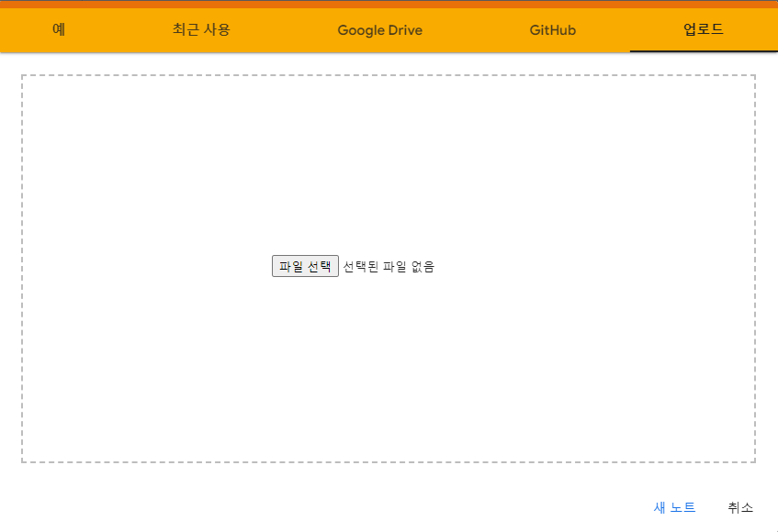
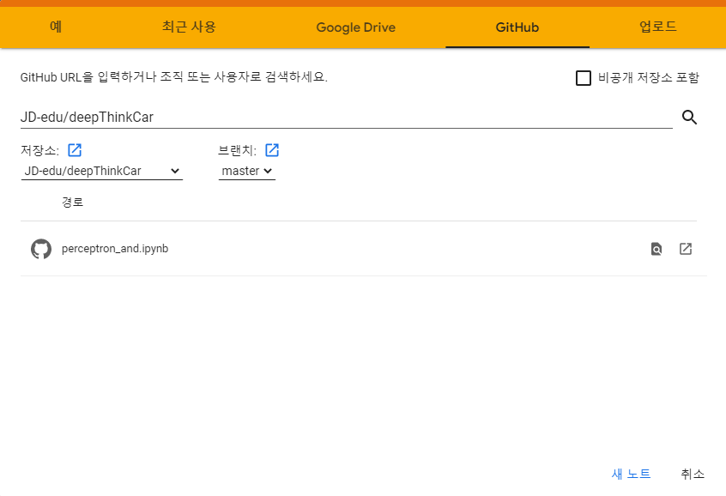
예제 파일을 사용하는 방법
아래 URL에 접속 https://colab.research.google.com/
Github선택
JD-edu/deep_learning_class 선택후 엔터
mnist_tensorflow.ipynb 선택

Slide 11
MNIST 데이터 다운로드 및 분리
mnist.load_data() 명령을 통해서 MNIST 데이터를 다운로드
데이터는 구글에서 제공함
trainX: 트레이닝용 손글자 이미지의 배열
testX: 검증용 손글자 이미지의 배열
trainY: trainX 이미지에 해당하는 숫자
testY: testX 이미지에 해당하는 숫자
((trainX, trainY), (testX, testY)) = mnist.load_data()
print(trainX.shape)
print(testX.shape)
print(trainY[0])
print(testY[0])

Slide 12
트레이닝 데이터와 검증용 데이터
10000개
70000개
검증용
입력
데이터
검증용
출력
데이터
MNIST
입력
데이터
MNIST
결과
데이터
60000개
트레이닝
입력
데이터
트레
이닝
출력
데이터

Slide 13
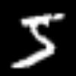
OpenCV를 이용한 MNIST 데이터 확인
PC의 카메라 영상을 처리하기 위해서 OpenCV 라이브러리를 사용한다.
trainX에 있는 손글자 숫자 이미지 중 첫번째 이미지를 읽어서 디스플레이 한다.
또한 비교를 위해 trainX 첫번째 이미지와 매칭 되는 trainY 이미지를 프린트 한다.
….
trainX[0]
img = cv2.resize(trainX[0], (100, 100))
cv2_imshow(img)
cv2.waitKey(0)
cv2.destroyAllWindows()
print(trainY[0])
5
trainY[0]

Slide 14
trainX 및 testX 데이터 flattening
1
이미지를 신경망에 입력하기 위해서는 flattening이라는 변환을 해야한다.
보통 이미지는 numpy라는 라이브러리를 이용해서 배열형태로 저장된다.
MNIST 개별 이미지 데이터는 flattening 이전에는 28 x 28 x 1의 배열 인데 flattening을 거치면 784 x 1의 형태가 된다.
28
28
784
trainX = trainX.reshape((trainX.shape[0], 28 * 28 * 1))
testX = testX.reshape((testX.shape[0], 28 * 28 * 1))
print(trainX.shape)
print(testX.shape)

Slide 15
trainX 및 testX 입력 데이터 normalizing
MNIST 이미지 데이터는 0 ~ 255 값을 가진다.
신경망 트레이닝 효율성을 위해서 0~1 사이 값으로 normalizing을 한다
print("Before normalizing: ", trainX[0])
trainX = trainX.astype("float32") / 255.0
testX = testX.astype("float32") / 255.0
print("After normalizing: ", trainX[0])
Before normalizing: [ 0 0 0 0 0 0 0 0 0 0 0 0 0 0 0 0 0 0
0 0 0 0 0 0 0 0 0 0 0 0 0 0 0 0 0 0
0 0 0 0 0 0 0 0 0 0 0 0 0 0 0 0 0 0
0 0 0 0 0 0 0 0 0 0 0 0 0 0 0 0 0 0
0 0 0 0 0 0 0 0 0 0 0 0 0 0 0 0 0 0
0 0 0 0 0 0 0 0 0 0 0 0 0 0 0 0 0 0
0 0 0 0 0 0 0 0 0 0 0 0 0 0 0 0 0 0
0 0 0 0 0 0 0 0 0 0 0 0 0 0 0 0 0 0
0 0 0 0 0 0 0 0 3 18 18 18 126 136 175 26 166 255
After normalizing: [0. 0. 0. 0. 0. 0.
…
0. 0. 0. 0. 0. 0.
0. 0. 0. 0. 0. 0.
0. 0. 0. 0. 0. 0.
0. 0. 0.01176471 0.07058824 0.07058824 0.07058824
0.49411765 0.53333336 0.6862745 0.10196079 0.6509804 1.
0.96862745 0.49803922 0. 0. 0. 0.

Slide 16
결과값 데이터 trainY, testY의 바이너리징
MNIST 데이터의 신경망 결과 데이터는 0 ~ 9까지의 숫자이다.
텐서플로에서 결과데이터가 숫자일 경우, 결과값을 binarizing을 한다.
Binarizing은 숫자값을 이진 벡터화 하는 것이다.
2
[ 0 0 1 0 0 0 0 0 0 ]
3
[ 0 0 0 1 0 0 0 0 0 ]
print("Before label binarizing (trainY[0]): ", trainY[0])
lb = LabelBinarizer()
trainY = lb.fit_transform(trainY)
testY = lb.transform(testY)
print("Before label binarizing (trainY[0]): ", trainY[0])

Slide 17
신경망 만들기
입력
레이어
텐서플로(케라스)의 명령인 Sequential()을 이용해서 다층 신경망을 만든다
Dense 레이어는 일반 신경망을 의미
모든 신경망은 activation 함수를 가진다.
입력레이어 입력값은 784, 출력 256, Sigmoid
히든레이어 입력값은 256, 출력 128, Sigmoid
출력레이어 입력값은 128, 출력 10, softmax
히든
레이어
출력
레이어
…
…
…
sgd = SGD(0.01)
model = Sequential()
model.add(Dense(256, input_shape=(784,), activation="sigmoid"))
model.add(Dense(128, activation="sigmoid"))
model.add(Dense(10, activation="softmax"))

Slide 18
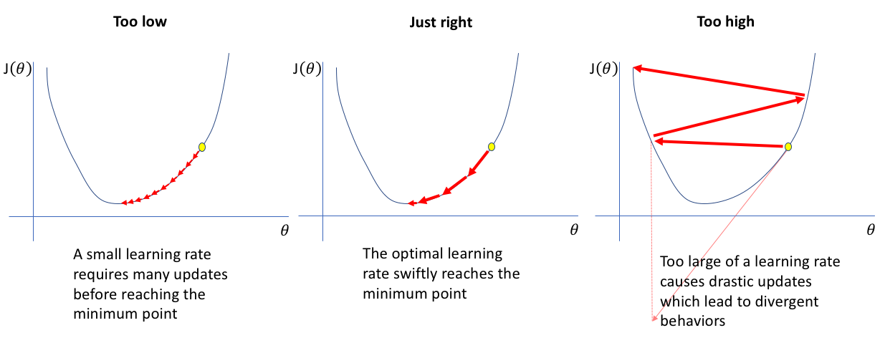
러닝 레이트(Learning Rate)
MSE를 에러함수로 사용할 때, 에러를 최소화 하는 계수를 찾기 위해서는 여러 번의 계수 업데이트 과정을 거친다.
이때 계수 업데이트 속도를 정하는 것이 러닝 레이트 이며 0~1사이 값이다.

Slide 19
신경망 모델 생성
손실 함수: 신경망 모델이 훈련 데이터에 대해 얼마나 잘 예측할 수 있는지 측정하는 함수. 여기서는 categorical cross entropy.
옵티마이저: 옵티마이저는 손실을 최소화하기 위해 학습 중에 모델의 매개변수를 업데이트하는 방법. 여기서는 확률적 경사하강법(SGD)입니다.
측정항목: 측정항목은 트레이닝 중 모델의 성능을 평가하는 척도. 여기서는 정확도 accuracy가 사용됨
model.compile(loss="categorical_crossentropy", optimizer=sgd,
metrics=["accuracy"])
Notes:
MSE를 사용한 경사하강법은 내가 설명한 MSE 2차 방정식의 기울기를 구하는 방법으로 경사하강법을 적용했는데, 카테고리컬 크로스엔트로피는 로스함수가 확룔식으로 구성되었으므로
경사강하법을 적용할 때, 확률적 경사강하법을 적용한 것이다.

Slide 20
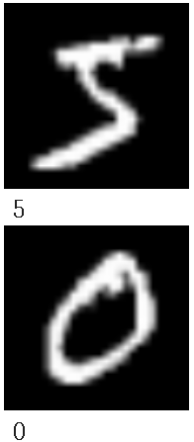
신경망 트레이닝 진행
Model.fit() 함수로 트레이닝 진행
trainX: 트레이닝용 입력 데이터
trainY: 트레이닝용 출력 데이터
testX: 검증용 입력 데이터
testY: 검증용 출력 데이터
Epochs: 역전파법을 적용하여 전체 계수를 업데이트 하는 것이 1 epoch
Batch_size: 한번 역전파를 할 때 한번에 입력하는 입력 데이터 숫자
H = model.fit(trainX, trainY, validation_data=(testX, testY), epochs=100, batch_size=128)
Epoch 1/100
469/469 [==============================] - 4s 7ms/step - loss: 2.2685 - accuracy: 0.2161 - val_loss: 2.2282 - val_accuracy: 0.3660
Notes:
https://velog.io/@yuns_u/%EC%86%90%EC%8B%A4%ED%95%A8%EC%88%98-%EA%B0%84%EB%9E%B5-%EC%A0%95%EB%A6%AC

Slide 21
트레이닝 결과 확인
[INFO] evaluating network...
79/79 [==============================] - 0s 3ms/step
precision recall f1-score support
0 0.94 0.98 0.96 980
1 0.97 0.97 0.97 1135
2 0.92 0.90 0.91 1032
3 0.91 0.91 0.91 1010
4 0.93 0.93 0.93 982
5 0.90 0.86 0.88 892
6 1028
8 0.88 0.90 0.93 0.94 0.94 958
7 0.93 0.92 0.92 0.89 974
9 0.90 0.91 0.90 1009
accuracy 0.92 10000
macro avg 0.92 0.92 0.92 10000
weighted avg 0.92 0.92 0.92 10000
트레이닝을 100 epochs 정도 진행 한 후, 결과값을 확인한다.
print("[INFO] evaluating network...")
predictions = model.predict(testX, batch_size=128)
print(classification_report(testY.argmax(axis=1),
predictions.argmax(axis=1),
target_names=[str(x) for x in lb.classes_]))

Slide 22

커스텀 데이터 로딩 및 예측하기
그림판을 이용해서 숫자를 하나 만든다.
이것을 아래의 코드를 이용해서 주피터노트북 파일 저장소에 업로드한다.
이 숫자를 OpenCV로 프로그램에 로딩한다.
img = cv2.imread('2_1.png')
cv2_imshow(img)
cv2.waitKey(0)
cv2.destroyAllWindows()

Slide 23
커스텀 데이터 로딩 및 예측하기

Slide 24
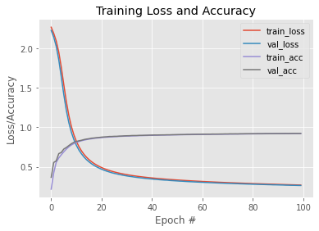
신경망 성능 그래프 그려보기
파이썬의 matplotlib를 이용해서 트레이닝 결과값을 플로딩 한다.
Train loss: 학습한 후 로스함수의 값, 즉 입력과 결과의 오차
Validation loss: 검증 과정에서 로스함스의 값
Train accuracy: 학습한 후 신경망의 정확도
Validation accruacy: 검증 과정에서 신경망의 정확도

